Slide 1


دعم التعلمات الأساس
– اللغة العربية –
المستوى
4
المسار 1
لبنة فقرة
الحصة 5
نسخة تجريبية خاصة بمؤسسات الريادة غير نهائية
- نسخة قيد التطوير -

Slide 2


خاص بالأستاذ(ة)
توجيهات لاستعمال العرض
شرائح خاصة بالأستاذ(ة)
إرشادات للشروحات والتعليمات التي يجب على الأستاذ(ة) قولها
أمثلة على التوجيهات للأستاذ(ة)
يطلب من التلاميذ قراءة الكلمات

Slide 3


أهـــداف الـحـصة
في نهاية حصة اليوم، سيكون 80% من المتعلمين على الأقل قادرين على:
توظيف معجم مرتبط بالهوايات؛
قراءة فقرة وفهمها ونقلها؛
إكمال فقرة .

Slide 4








أيقونات توجيهية
هذا النشاط مرتبط بتوظيف الألواح.
العمل الجماعي التفاعلي
يمر الأستاذ بين الصفوف
العمل الثنائي
عمل فردي على الكراسة
أصغي إلى أستاذي وألاحظ ما يفعله.
أُحَضِّرُ لوازمي المدرسية قبل بداية الدرس.
العمل في مجموعات صغرى

Slide 5



العدة اللازمة للحصة
الدفتر
اللوحة
الكراسة
بطاقات الكلمات

Slide 6

هيكلة الحصة
 |  | افتتاح الحصة: تعلم سلوك اليوم التصريح بالهدف
 |  | نشاط اعتيادي: قراءة كلمات بصرية بدقة وسرعة إملاء كلمات
 |  | تحدث وإغناء المعجم: قراءة الصورة: هواياتي إنشاء شبكة الكلمة وتكوين فقرة بسيطة
 |  | أنشطة القراءة والكتابة: أتمم كتابة فقرة؛ قراءة فقرة بطلاقة و الإجابة عن أسئلة الفهم؛ نقل فقرة على الدفاتر.
 |  | لعبة: - القارئ الجيد
 |  | اختتام الحصة: - تذكير بالواجبات المنزلية وتبصر الحصة.
دقيقتين
08 دقيقة
15 دقيقة
40 دقيقة
5 دقائق

Slide 7

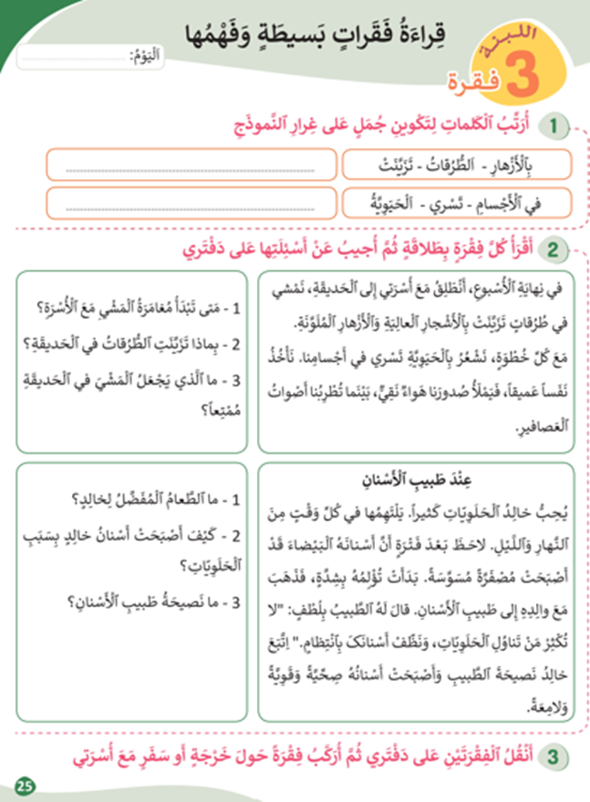
تتذكرون النشاط المنزلي الذي كلفتكم به نهاية الحصة السابقة(الصفحة 25).
سأراقب ما قمتم به، قبل أن نبدأ حصة اليوم.
في منزلي سأقوم ب:
1- أقرأ الجمل (النشاط1 الصفحة 25) بدقة وسرعة على أحد أفراد عائلتي؛
2- أقرأ الفقرتين (النشاط 2 الصفحة 25) بدقة وطلاقة؛
3- أنقل الفقرة 2 (النشاط3) على دفتري وأقرأها عدة مرات؛
4- أركب فقرة حول فطوري المفضل.

Slide 8
1
افتتاح الحصة

Slide 9
مرحبا بكم، سننطلق في حصة اللغة العربية.
التذكير بضوابط سلوك :
الانضباط واحترام الوقت

Slide 10

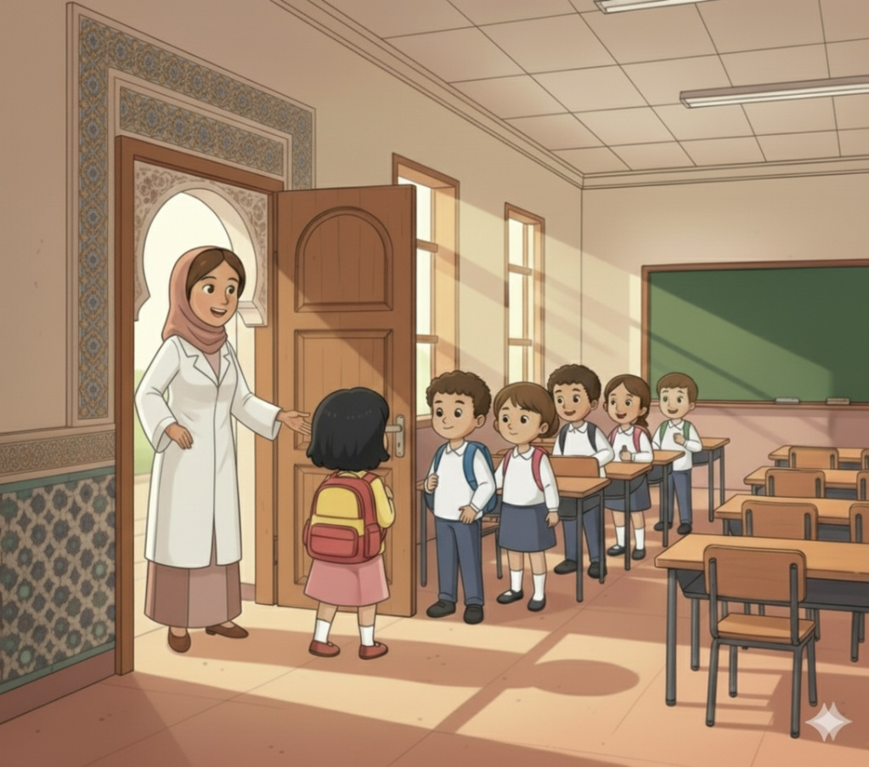
كيف أنضبط وأحترم الوقت؟
أَحْضُرُ إِلى ٱلْمَدْرَسَةِ في ٱلْوَقْتِ ٱلْمُحَدَّدِ؛
أَتَجَنَّبُ ٱلتَّدافُعَ عِنْدَ دُخولِ ٱلْفَصْلِ؛
أَعْرِضُ واجِباتي ٱلْمُنْجَزَةَ عَلى أُسْتاذي حينَ يَطْلُبُ مِنّي ذَلِكَ؛
أَلْتَزِمُ بِٱلْهُدوءِ خِلالَ ٱلْحِصَّةِ؛
أَخْرُجُ في فَتْرَةِ ٱلِاسْتِراحَةِ دونَ تَدافُعٍ؛
أَلْتَزِمُ بِوَقْتِ ٱلِاسْتِراحَةِ وَأَلْتَحِقُ بِٱلْفَصْلِ عِنْدَ سَماعِ ٱلْجَرَسِ؛
أَحْرِصُ عَلى ٱلذَّهابِ إِلى دَوْرَةِ ٱلْمِياهِ أَثْناءَ ٱلِاسْتِراحَةِ.

Slide 11
في حصة اليوم ستتدربون على قراءة فقرة وفهمها

Slide 12
2
البحث عن مرادفات الكلمات
نشاط اعتيادي

Slide 13

انتبهوا؛ سأقرأ سلسلة الكلمات، وأنتم ستفعلون مثلي.
يَرْكُضُ | اَلْفائِزُ | يَمْنَحُ
فَرِحࣱ | نائِمࣱ | مُمْتِعࣱ

Slide 14
من يقرأ.
ينتدب الأستاذ بعض التلاميذ لقراءة الكلمات.
يَرْكُضُ | اَلْفائِزُ | يَمْنَحُ
فَرِحࣱ | نائِمࣱ | مُمْتِعࣱ

Slide 15

  الآن سوف تبحثون عن مرادف لكل كلمة، مثلا : "يريد" مرادفها "يرغب"، "ضخم" مرادفها "كبير" ...
  يدون الأستاذ بعض الأمثلة لينمذج النشاط.

Slide 16


اكتبوا على ألواحكم مرادف كلمة: ممتع.

Slide 17

عند الإشارة، الكل يرفع الألواح دفعة واحدة.
يحرص الأستاذ على أن يرفع الجميع ألواحهم في آن واحد.

Slide 18
يعطي الأستاذ الإشارة لمن أجاب بشكل صحيح ليضع لوحته على الطاولة ثم يتم التصحيح.
يجري الأستاذ تصحيح جماعيا تفاعليا مع جماعة الفصل، مع إشراك المتعلمين و الإشارة إلى الأخطاء المرتكبة.
مُسَلٍّ

Slide 19
اكتبوا على ألواحكم مرادف كلمة: يركض.

Slide 20
عند الإشارة، الكل يرفع الألواح دفعة واحدة.
يحرص الأستاذ على أن يرفع الجميع ألواحهم في آن واحد.

Slide 21
يعطي الأستاذ الإشارة لمن أجاب بشكل صحيح ليضع لوحته على الطاولة ثم يتم التصحيح.
يجري الأستاذ تصحيح جماعيا تفاعليا مع جماعة الفصل، مع إشراك المتعلمين و الإشارة إلى الأخطاء المرتكبة.
يَجْري

Slide 22
اكتبوا على ألواحكم مرادف كلمة: الفائز.

Slide 23
عند الإشارة، الكل يرفع الألواح دفعة واحدة.
يحرص الأستاذ على أن يرفع الجميع ألواحهم في آن واحد.

Slide 24
يعطي الأستاذ الإشارة لمن أجاب بشكل صحيح ليضع لوحته على الطاولة ثم يتم التصحيح.
يجري الأستاذ تصحيح جماعيا تفاعليا مع جماعة الفصل، مع إشراك المتعلمين و الإشارة إلى الأخطاء المرتكبة.
اَلرّابِحُ

Slide 25
اكتبوا على ألواحكم مرادف كلمة: يمنح.

Slide 26
عند الإشارة، الكل يرفع الألواح دفعة واحدة.
يحرص الأستاذ على أن يرفع الجميع ألواحهم في آن واحد.

Slide 27
يعطي الأستاذ الإشارة لمن أجاب بشكل صحيح ليضع لوحته على الطاولة ثم يتم التصحيح.
يجري الأستاذ تصحيح جماعيا تفاعليا مع جماعة الفصل، مع إشراك المتعلمين و الإشارة إلى الأخطاء المرتكبة.
يُعْطي

Slide 28
اكتبوا على ألواحكم مرادف كلمة: فرحٌِ.

Slide 29
عند الإشارة، الكل يرفع الألواح دفعة واحدة.
يحرص الأستاذ على أن يرفع الجميع ألواحهم في آن واحد.

Slide 30
يعطي الأستاذ الإشارة لمن أجاب بشكل صحيح ليضع لوحته على الطاولة ثم يتم التصحيح.
يجري الأستاذ تصحيح جماعيا تفاعليا مع جماعة الفصل، مع إشراك المتعلمين و الإشارة إلى الأخطاء المرتكبة.
مَسْرورࣱ

Slide 31
قراءة الصورة: لوحة هواياتي.
3
تحدث وإغناء المعجم

Slide 32
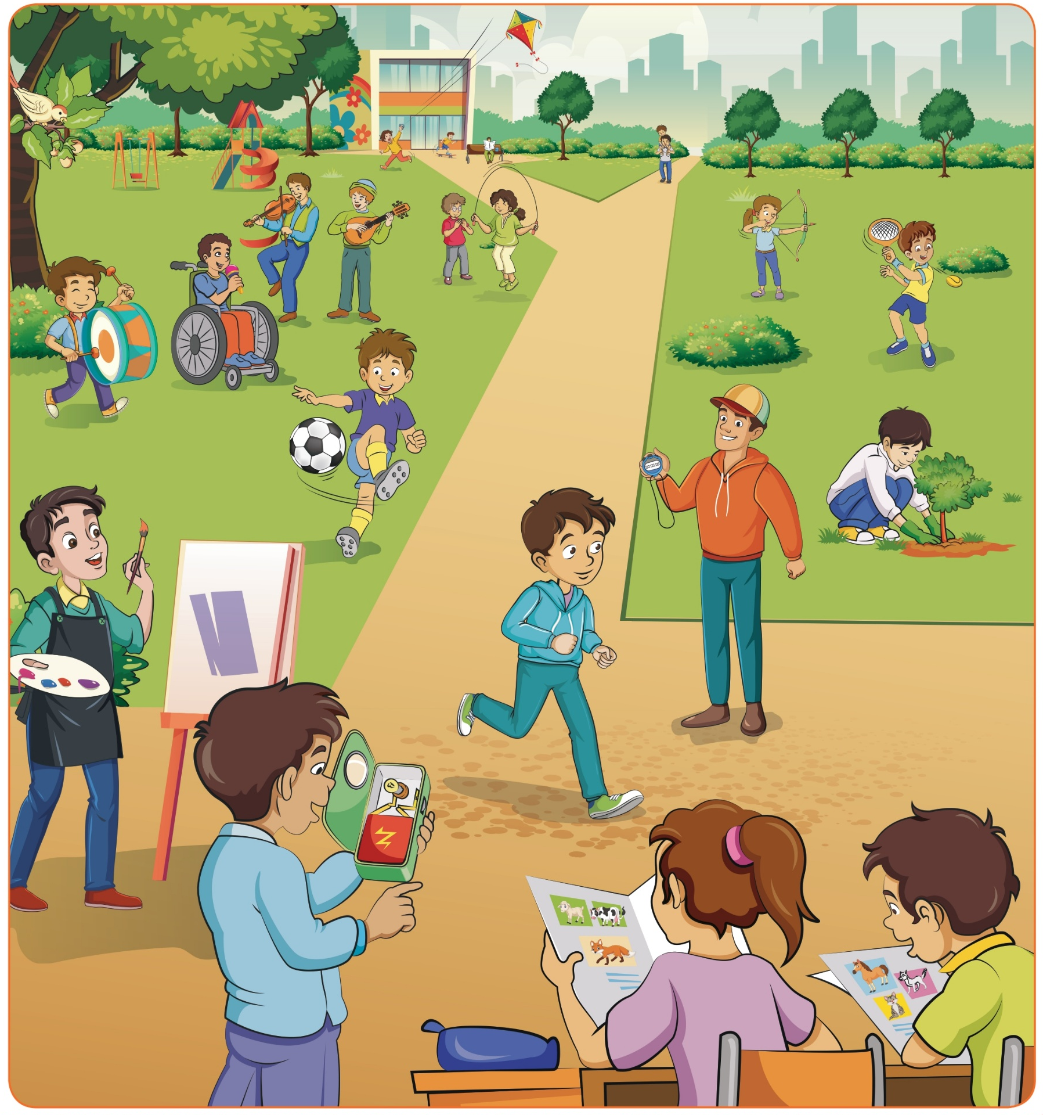
سألاحظ الصورة، ثم أشير إلى عنصر منها، وأعبر عنه بكلمة واحدة، ثم أركب الكلمة في جملة.

Slide 33
الآن دوركم! كل واحد منكم سيعبر عن عنصر من عناصر الصورة بكلمة واحدة، ويركب الكلمة في جملة.

Slide 34

يشجع الأستاذ المتعثرين على التحدث، ويساعدهم على صياغة الجمل.

Slide 35
يعرض الأستاذ الكلمات على السبورة، ثم يطلب من المتعلمين تركيبها في جمل
................................
يَرْسُمُ
................................
اَلْموسيقى
................................
اَلرِّياضَةُ
................................
يُغَنّي

Slide 36

يدون الأستاذ بعض الجمل على السبورة الجانبية و ينتدب بعض المتعلمين لقراءتها.

Slide 37
4
  أتمم كتابة فقرة؛
  قراءة فقرة بطلاقة و الإجابة عن أسئلة الفهم؛
  نقل فقرة على الدفاتر.
أنشطة القراءة والكتابة

Slide 38
أكملوا الجمل التالية بكلمة مناسبة
أُحِبُّ هِوايَةَ ..........

Slide 39

تقبل جميع الإجابات الصحيحة.
أُحِبُّ هِوايَةَ ٱلرَّسْمِ.

Slide 40
أكملوا الجمل التالية بكلمة مناسبة
أَتَعَلَّمُ ٱلْعَزْفَ عَلى ..........

Slide 41
تقبل جميع الإجابات الصحيحة.
أَتَعَلَّمُ ٱلْعَزْفَ عَلى ٱلْكَمانِ

Slide 42
أكملوا الجمل التالية بكلمة مناسبة
.......... بِبَراعَةٍ

Slide 43
تقبل جميع الإجابات الصحيحة.
يَعْزِفُ بِبَراعَةٍ

Slide 44

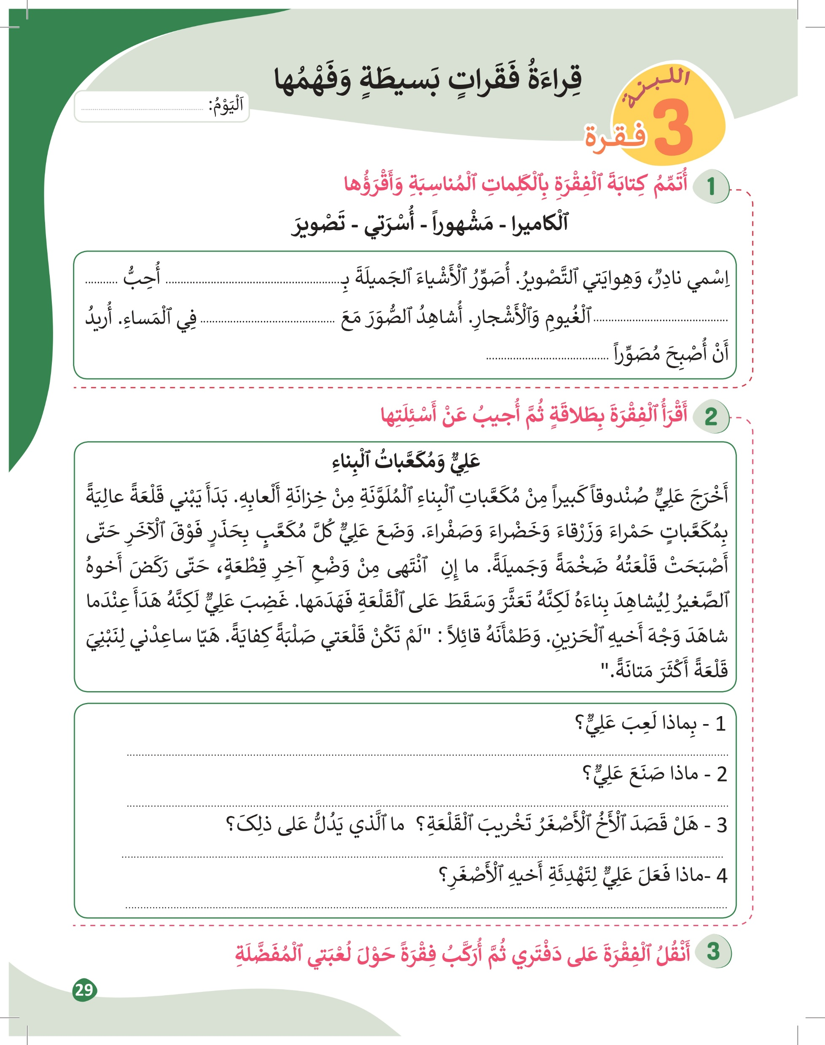
خذوا الكراسة ص 29 النشاط 1 ، قوموا بإتمام الفقرة بالكلمات المناسبة.
يمنح الوقت الكافي لإنجاز المطلوب.

Slide 45
لنصحح النشاط.
يتم التصحيح بشكل تفاعلي، وتعطى الفرصة للمتعلمين للإجابة قبل إظهار الأجوبة الصحيحة.
ٱلْكاميرا
أُسْرَتي
تَصْويرَ
مَشْهوراً

Slide 46
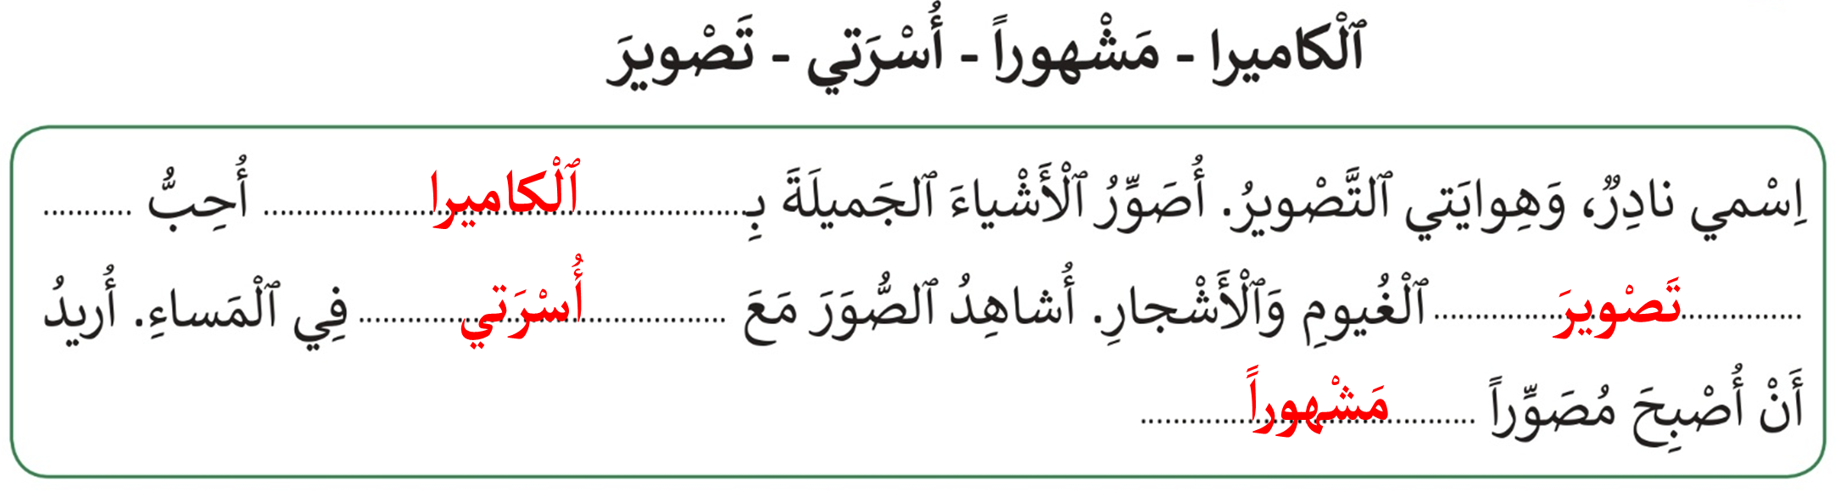
ناقش إجاباتك مع زميلك واقرأ الفقرة قراءة هامسة.

Slide 47
من يقرأ الفقرة؟
يتناوب المتعلمون على قراءة الفقرة.

Slide 48
ننتقل إلى النشاط 2، سأقرأ الفقرة ثم ستقرؤون مثلي.

Slide 49
الآن، كل متعلم يقرأ لزميله قراءة هامسة (أصحح لزميلي).

Slide 50
الآن سأعين من يقرأ قراءة جهرية، تابعوا بأصبعكم، لإبداء رأيكم في قراءة زميلكم.
يتناوب المتعلمون على قراءة الفقرة مع الحرص على الحفاظ على شروط الطلاقة.

Slide 51

يطرح القارئ الأسئلة التالية:
متوسط | لا | نعم
 |  |  | - هَلْ كانَ صَوْتي مَسْموعاً وَواضِحاً؟
 |  |  | - هَلْ كانَتْ قِراءَتي مُسْتَرْسَلَةً؟
 |  |  | - هَلِ ٱحْتَرَمْتُ عَلاماتِ ٱلتَّرْقيمِ؟
 |  |  | - هَلْ كُنْتُ مُسْرِعاً في قِراءَتي؟
 |  |  | - هَلْ تُريدونَ أَنْ أُعيدَ ٱلْقِراءَةَ مَرَّةً ثانِيَةً؟

Slide 52

اشتغلوا في ثنائيات للإجابة عن أسئلة الفهم باستعمال استراتيجية الكلمات المفاتيح.
يمنح الأستاذ المتعلمين مهلة للتفكير ولكتابة الأجوبة على الدفاتر.

Slide 53
ينتدب الأستاذ بعض الثنائيات: أحدهم يطرح السؤال و الآخر يجيب.

Slide 54
لننتقل إلى النشاط 3، انقلوا الفقرة ( النشاط 2) على الدفاتر.

Slide 55

القارئ الجيد
5
ألعاب

Slide 56
يشرح الأستاذ سيرورة المسابقة: تنتدب كل مجموعة ممثلا عنها ، يقرأ الفقرة بعد انطلاق العداد.
بعد القراءة يدون الأستاذ على جدول عدد الأخطاء المرتكبة والمدة الزمنية المستغرقة في القراءة.
يتم الإعلان عن المجموعة الرابحة و يعاد النشاط مع متنافسين آخرين......
هِوايَةُ ٱلْقِراءَةِ
تُحِبُّ لَيْلى قِراءَةَ ٱلْقِصَصِ قَبْلَ ٱلنَّوْمِ.
تَجْلِسُ بِهُدوءٍ وَتَتَخَيَّلُ أَحْداثَ ٱلْقِصَّةِ كَأَنَّها حَقِيقِيَّةࣱ.
تُكْسِبُها ٱلْقِراءَةُ مُعْجَماً جَديداً وَمَعارِفَ مُفيدَةً.
تَحْلُمُ أَنْ تُصْبِحَ كاتِبَةً لِتُؤَلِّفَ قِصَصاً لِلْأَطْفالِ.

Slide 57
الواجبات المنزلية
تبصر الحصة
6
اختتام الحصة

Slide 58

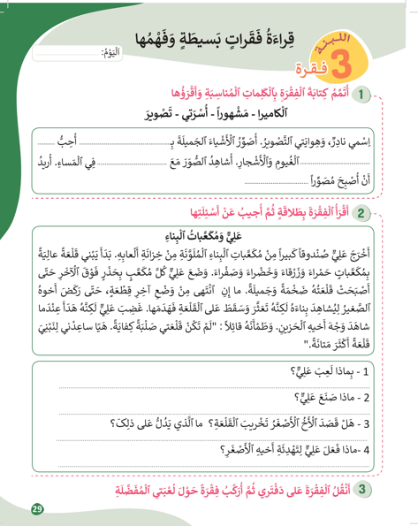
في منازلكم، ستشتغلون على الكراسة الصفحة: 29، سأراقب عملكم بداية الحصة الموالية إن شاء الله.
في منزلي سأقوم ب:
1- أقرأ الفقرتين (النشاط 1 و2 الصفحة 29) بدقة وطلاقة؛
3- أتمم نقل الفقرة 2 (النشاط3) على دفتري وأقرأها عدة مرات؛
4- أركب فقرة حول لعبتي المفضلة.

Slide 59
أنهينا حصة اللغة العربية لهذا اليوم، شكرا لحسن تفاعلكم.
إلى اللقاء... نلتقي في الحصة القادمة إن شاء الله

Slide 60
تبصر الحصة
يسجل الأستاذ ملاحظاته عن الحصة على المذكرة اليومية، ومدى تفاعل المتعلمين مع مجرياتها؛
يسجل النسبة المئوية التي يقدرها لتحقق أهداف الحصة.

